Slide 1
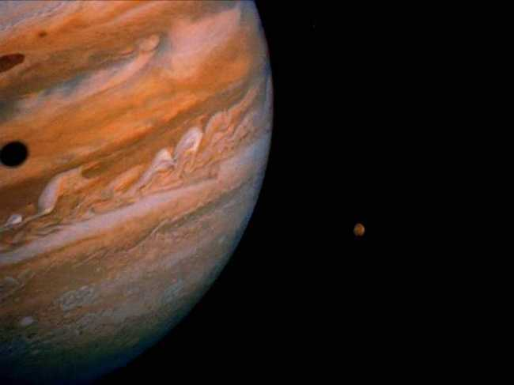
Юпітер
Планета-гігант
Підготував учень
11 класу
Чорний Микола

Slide 2
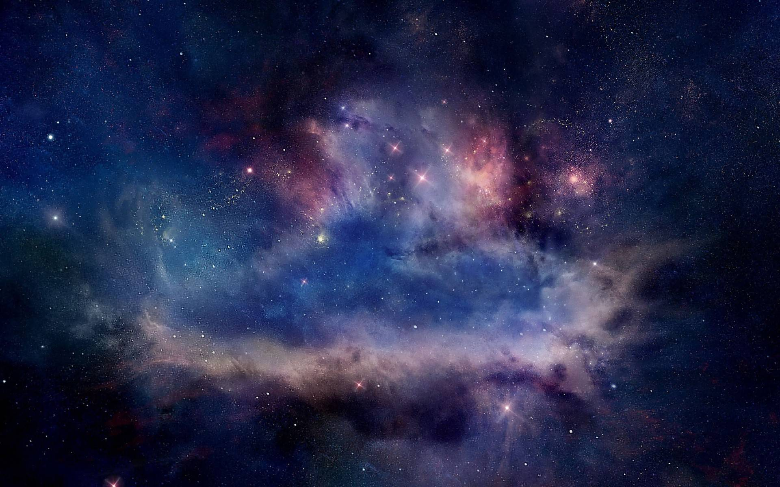
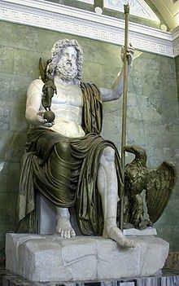
Назва
Планета названа в честь верховного бога римлян - Юпітера.

Slide 3
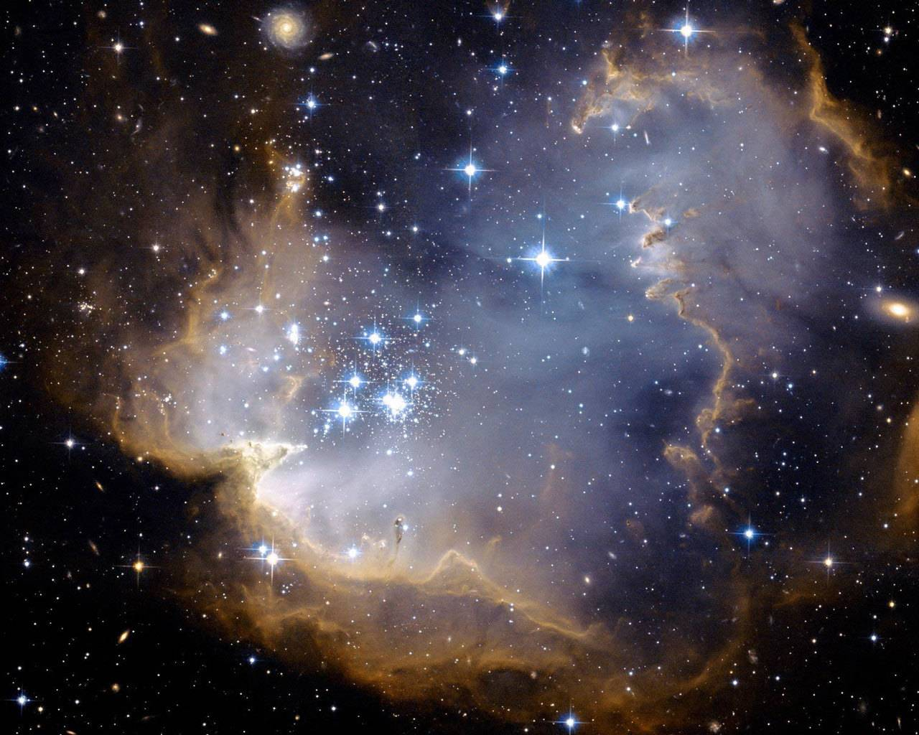
Історія досліджень
В месопотамській культурі планета називалась Мулу-баббар (біла зірка);
Вавилоняни вперше розробили теорію для пояснення видимого руху Юпітера та пов`язали його з богом Мардуком;
Детальний опис 12-літнього циклу руху планети рзробили китайські астрономи, які назвали її Суй-син (зірка року);

Slide 4
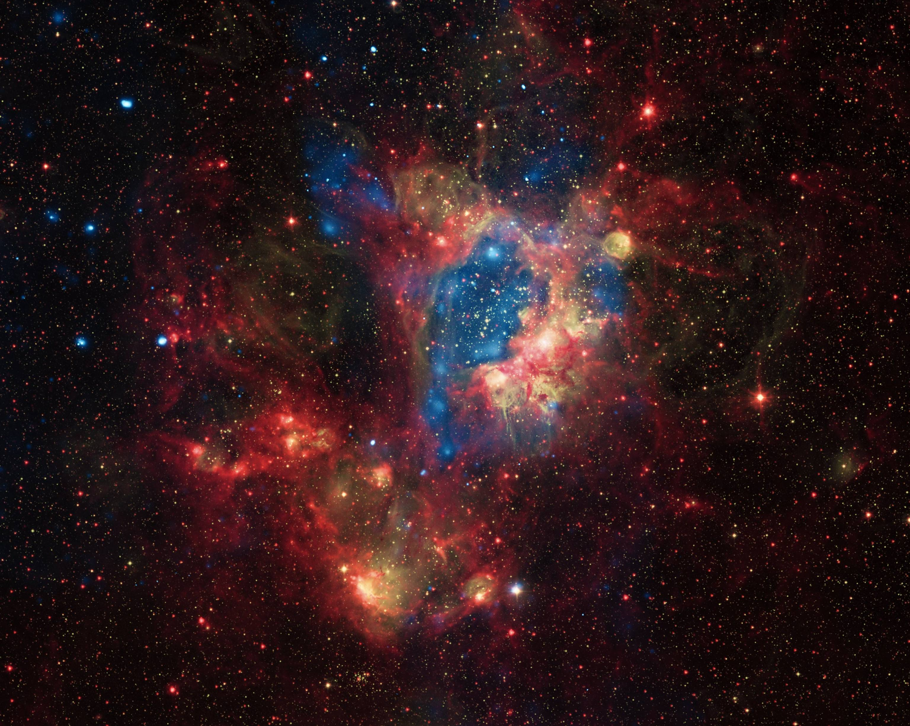
Історія досліджень
На початку XVII століття Галілео Галілей досліджував Юпітер за допомогою створеного ним телескопа та відкрив 4 супутник- гіганта;
В 1660-х роках Джованні Кассіні спостерігав плями та полоси на «поверхні» Юпітера;

Slide 5
Історія досліджень
З початку XX ст. активно проводяться дослідження Юпітера як за допомогою наземних телескопів (у тому числі і радіотелескопів), так і за допомогою космічних апаратів - телескопа «Хаббл» і ряду зондів.

Slide 6
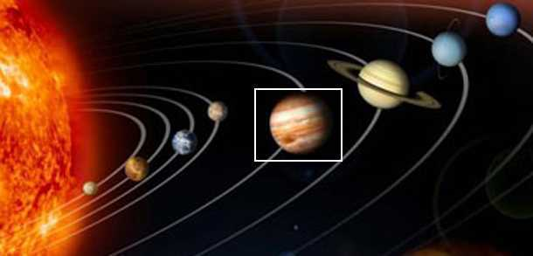
Положення
П`ята планета Сонячної системи.

Slide 7
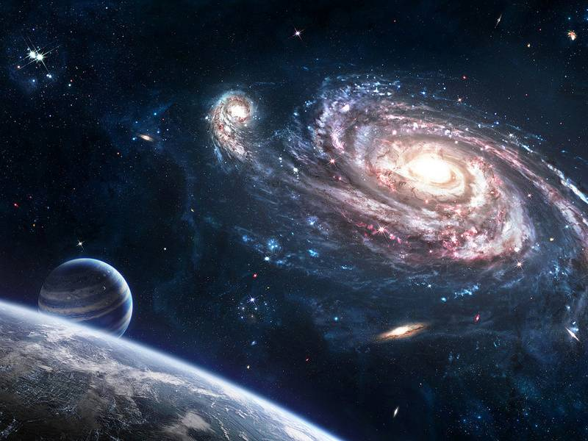
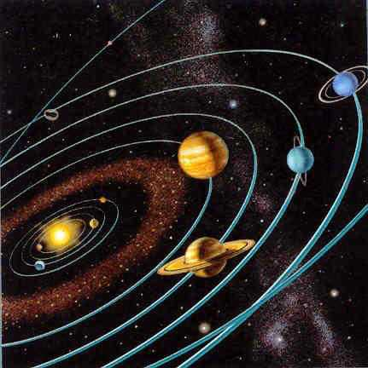
Орбіта
Юпітер рухається навколо Сонця по близькій до кругової еліптичній орбіті.

Slide 8
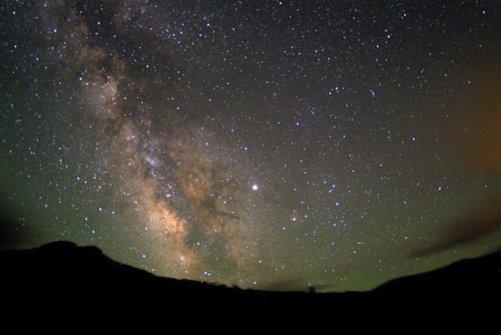
Атмосфера Юпітера
Атмосфера Юпітера воднево-гелієва (89% водню і 11% гелію).
Уся видима поверхня Юпітера — щільні хмари, розташовані на висоті близько 1000 км над «поверхнею», де газоподібний стан змінюється на рідкий.

Slide 9
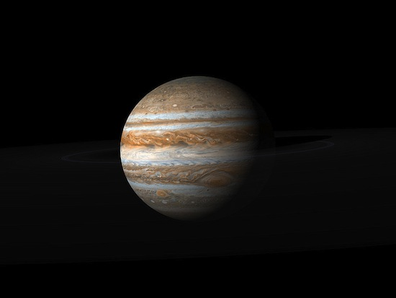
Форма
Форма Юпітера - сплюснутий сфероїд (він має значну опуклість навколо екватора), оскільки планета складається з газу та рідини і швидко обертається.

Slide 10
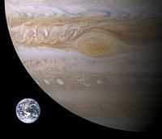
Радіус
Юпітер – найбільша планета Сонячної системи.
Його екваторіальний радіус дорівнює 71,4 тис. км, що в 11 разів перевищує радіус Землі.

Slide 11
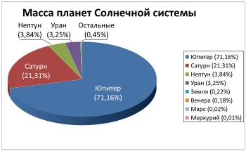
Маса
Маса Юпітера в 2,47 рази перевищує сумарну масу всіх інших планет Сонячної системи, разом узятих.

Slide 12
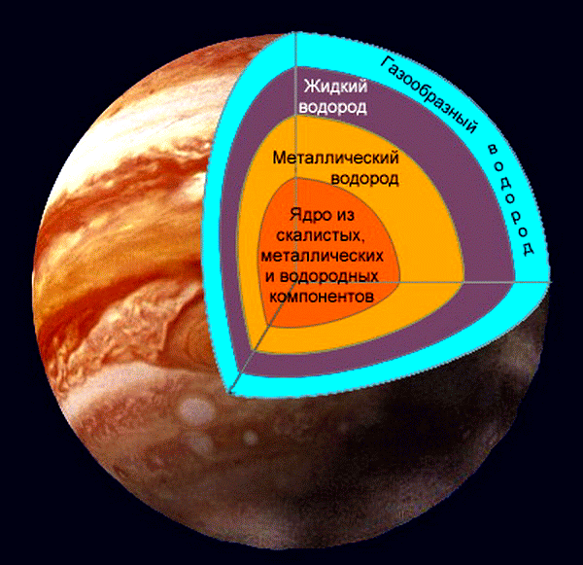
Будова Юпітера
Внутрішню будову Юпітера можна представити у вигляді оболонок із густиною, що зростає в напрямку до центра планети. На дні атмосфери завтовшки 1500 км знаходиться шар газорідкого водню завтовшки близько 7000 км.
На рівні 0,88 радіуса планети, водень переходить у рідкомолекулярний стан і ще через 8000 км - у рідкий металевий стан.
Внутрішнє ядро діаметром 25000 км - металосилікатне, із часткою води, аміаку і метану, оточене гелієм.

Slide 13
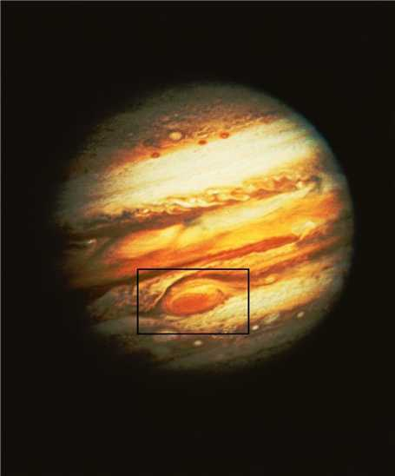
Велика Червона Пляма
Велика Червона Пляма — овальне утворення зі змінними розмірами, розташоване в південній тропічній зоні. Насправді це довготривалий вільний вихор (антициклон) в атмосфері Юпітера.
Пляма виглядає як гігантський ураган-антициклон і століття тому було довжиною 40 000 км. Проте в даний час його розміри зменшилися наполовину. Велика Червона Пляма на планеті Юпітер - це найбільший атмосферний вихор в Сонячній системі.

Slide 14
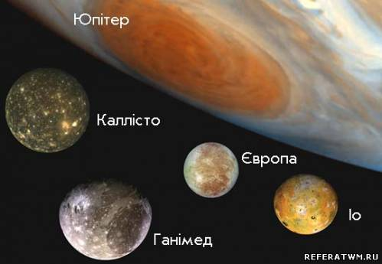
Супутники
Чотири найбільших супутника - Іо, Європа, Ганімед і Каллісто - були відкриті ще в 1610 році Галілео Галілеєм. Цікавий факт: більшість супутників Юпітера мають в діаметрі не більше 10 км.

Slide 15
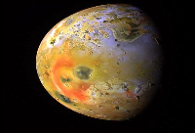
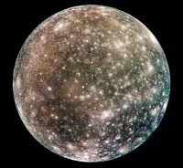
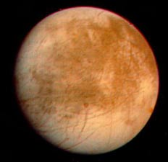
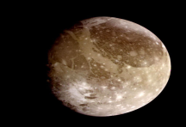
Супутники
Навколо Юпітера, за даними досліджень 2002 року обертаються 63 супутники, повернених до нього, через дію приливних сил, однією стороною. Їх можна розділити на дві групи: внутрішню і зовнішню.
Зовнішня група складається з маленьких діаметром від 10 до 180 км супутників, що рухаються по витягнутим і сильно нахиленим до екватора Юпітера орбітам, причому чотири більш близьких до Юпітера супутники Леда, Гімалія, Лісітея, Елара рухаються по своїх орбітах у той самий бік, що і Юпітер, а чотири зовнішніх супутники Ананке, Кармі, Пасифе і Синопе рухаються у зворотному напрямку.
Європа
Іо
Калісто
Ганімед

Slide 16
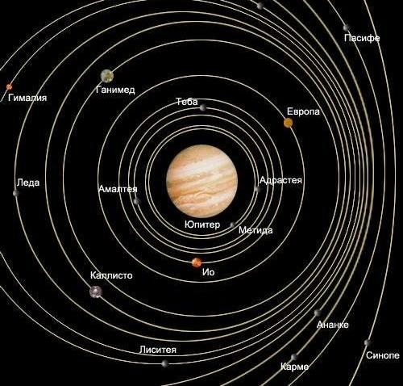
Цікаве про Юпітер
Юпітер став першою планетою, у якої були відкриті супутники
(Галілео Галілей, 1610).
Швидке і добре помітне переміщення галілеєвих супутників – Іо, Європи, Ганімеда і Каллісто робило їх зручними “небесними годинниками” (користувалися мореплавці для визначення місцезнаходження кораблів у відкритому морі).

